Slide 1


GEOMETRIA ANALÍTICA
ELIPSE
Profª Juliana Schivani
docente.ifrn.edu.br/julianaschivani
juliana.schivani@ifrn.edu.br

Slide 2



Como construir elipses?

Slide 3

Onde estão as elipses?
CÔNICA

Slide 4
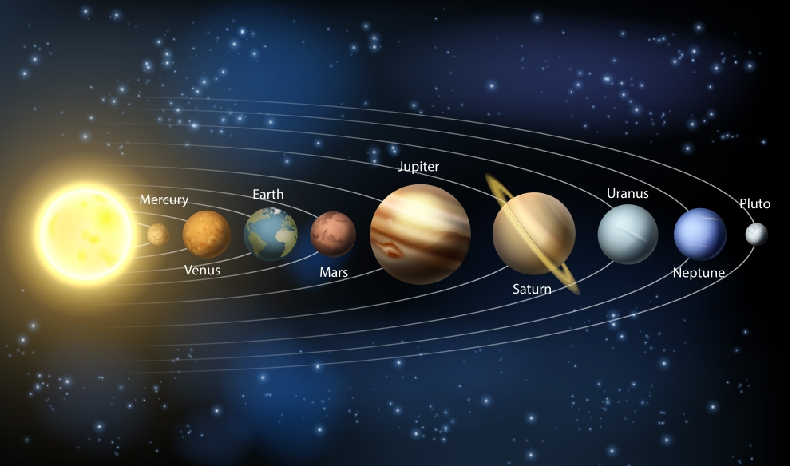
Onde estão as elipses?

Slide 5
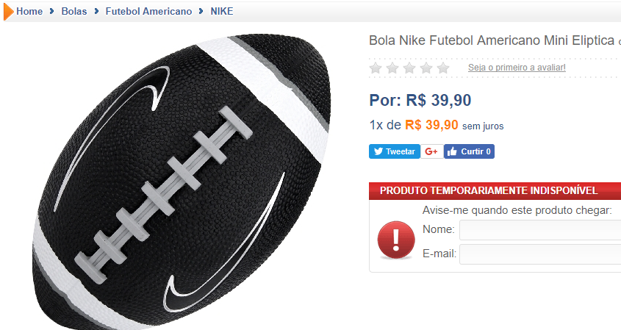
Onde estão as elipses?

Slide 6
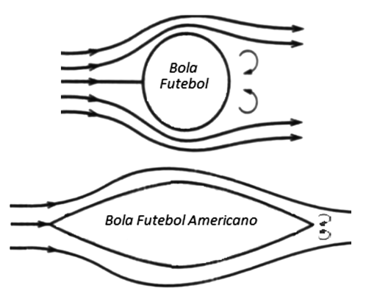
Onde estão as elipses?
Notes:
futebol americano atingir´a uma maior distˆancia. Isso se deve ao fato que a for¸ca de arrasto na bola de futebol ´e maior, logo, haver´a uma maior resistˆencia imposta ao movimento da bola ap´os a mesma ser arremessada, fazendo-a frear mais rapidamente e atingindo, consequentemente, uma distˆancia menor. J´a para a bola de futebol americano, como o arrasto imposto `a mesma ´e menor (devido `a sua geometria), haver´a uma menor resistˆencia ao seu movimento posteriormente ao seu lan¸camento, fazendo-a atingir maiores distˆancias. http://www.scielo.br/pdf/rbef/v37n3/0102-4744-rbef-37-3-3505.pdf

Slide 7
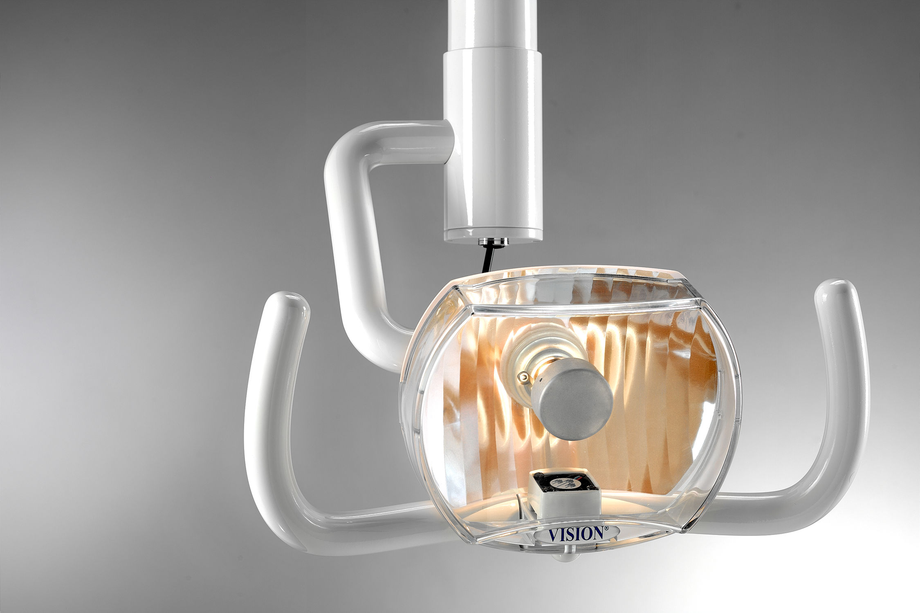
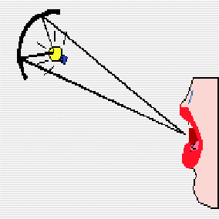
Onde estão as elipses?
Notes:
espelhos elípticos para concentrar os raios em um determinado ponto. os raios de luz se concentrem no dente a ser tratado, facilitando a visualização pelo odontólogo e evitando o desconforto do paciente, de ser ofuscado, pelo feixe de luz.

Slide 8
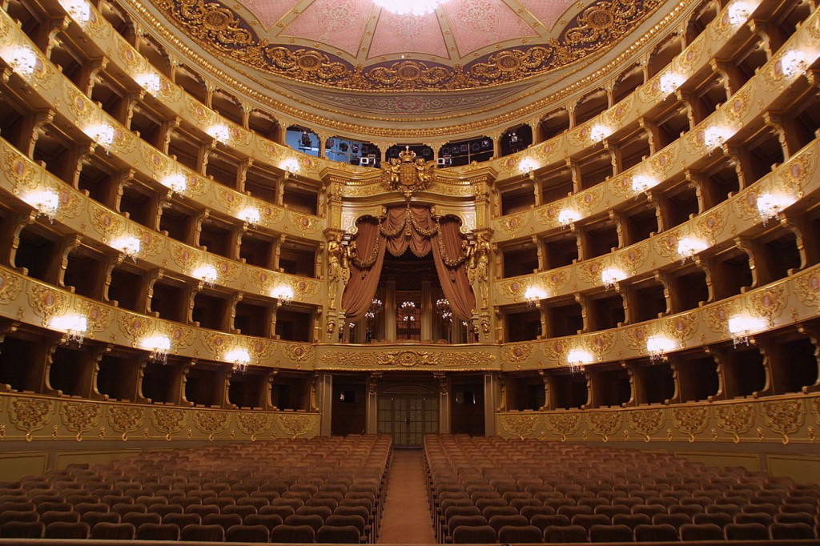
Onde estão as elipses?
Notes:
O Teatro Nacional de São Carlos, foi inaugurado em 1793, na cidade de Lisboa, em Portugal.
Sua forma elíptica foi concebida de modo a que os pontos focais respectivos, no proscénio e no lugar do rei, correspondessem também ao ideal de uma acústica perfeita.

Slide 9
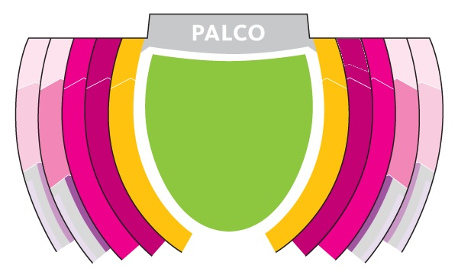
Onde estão as elipses?
Notes:
O Teatro Nacional de São Carlos, foi inaugurado em 1793, na cidade de Lisboa, em Portugal.
Sua forma elíptica foi concebida de modo a que os pontos focais respectivos, no proscénio e no lugar do rei, correspondessem também ao ideal de uma acústica perfeita.

Slide 10
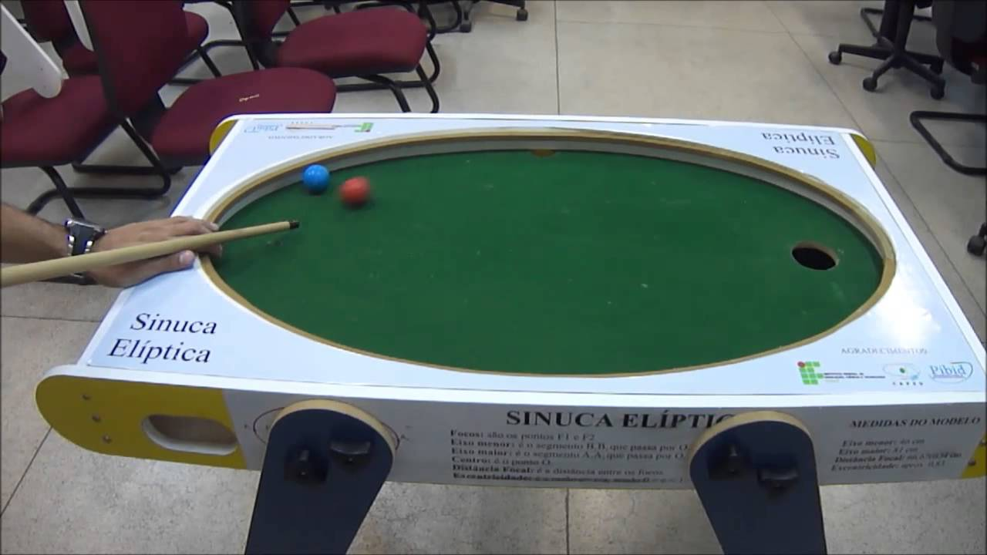
Onde estão as elipses?

Slide 11
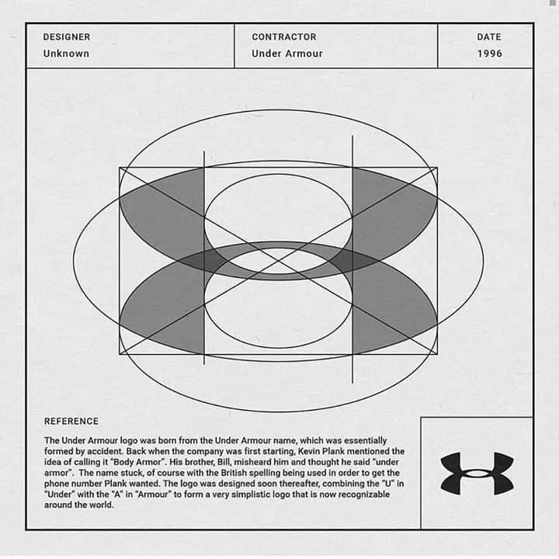
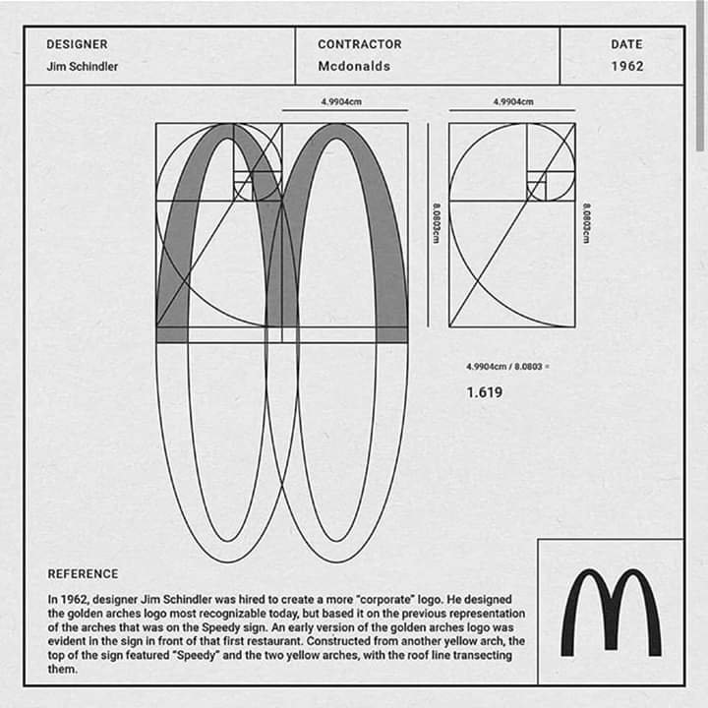
Onde estão as elipses?

Slide 12
Como construir elipses?
F₁
F₂

Slide 13
Como construir elipses?
P
F₁
F₂

Slide 14
Como construir elipses?
B₁
P
A₁
A₂
F₁
0
F₂
B₂

Slide 15

Como construir elipses?
B₁
P
a
b
A₁
A₂
c
F₁
0
F₂
$$a^{2}=b^{2}+c^{2}$$
$$\overline{PF_{1}}+ \overline{PF_{2}}=2a$$
$\frac{x²}{a²}+ \frac{y²}{b²}=1$
B₂

Slide 16

Como construir elipses?
B₁
a
b
A₁
A₂
P
c
F₁
0
F₂
$$\overline{A_{1}F_{1}}+ \overline{A_{1}F_{2}}=2a$$
$$\overline{A_{2}F_{2}}+ \overline{A_{1}F_{2}}=2a$$
$$\overline{{A_{1}A}_{2}}=2a$$
B₂

Slide 17
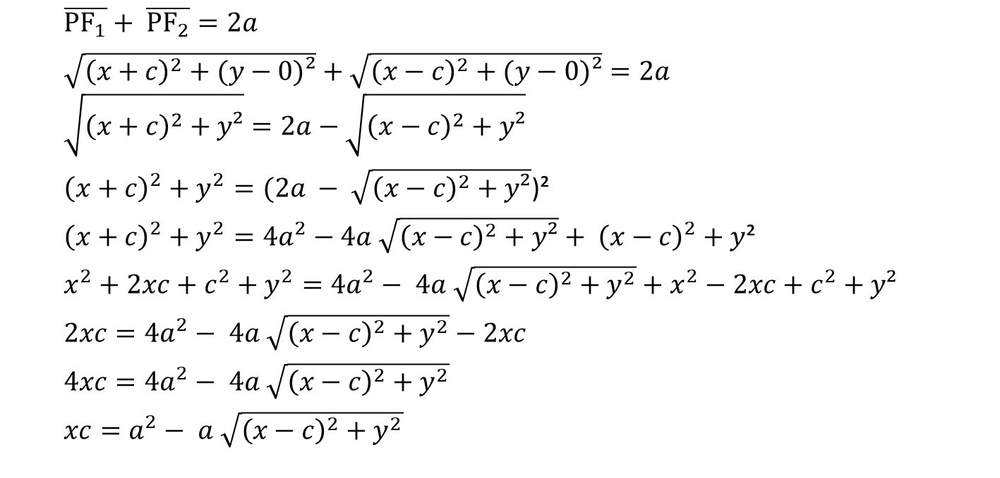
Equação da elipse
  $$\overline{PF_{1}}+ \overline{PF_{2}}=2a$$
  $\sqrt{{\left(x+c\right)}^{2}+(y−0)²}+$ $\sqrt{{\left(x−c\right)}^{2}+(y−0)²}=2a$
  $$\sqrt{{\left(x+c\right)}^{2}+y²}=2a−\sqrt{{\left(x−c\right)}^{2}+y²}$$
  ${\left(x+c\right)}^{2}+y^{2}=(2a − \sqrt{{\left(x−c\right)}^{2}+y²}$)²
  ${\left(x+c\right)}^{2}+y^{2}=4a^{2}−4a$ $\sqrt{{\left(x−c\right)}^{2}+y²}+ {\left(x−c\right)}^{2}+y$²
  $x^{2}+2xc+c^{2}+y^{2}=4a^{2}− 4a$ $\sqrt{{\left(x−c\right)}^{2}+y^{2}}+x^{2}−2xc+c^{2}+y²$
  $2xc=4a^{2}− 4a$ $\sqrt{{\left(x−c\right)}^{2}+y^{2}}−2xc$
  $4xc=4a^{2}− 4a$ $\sqrt{{\left(x−c\right)}^{2}+y^{2}}$
  $xc=a^{2}− a$ $\sqrt{{\left(x−c\right)}^{2}+y^{2}}$

Slide 18
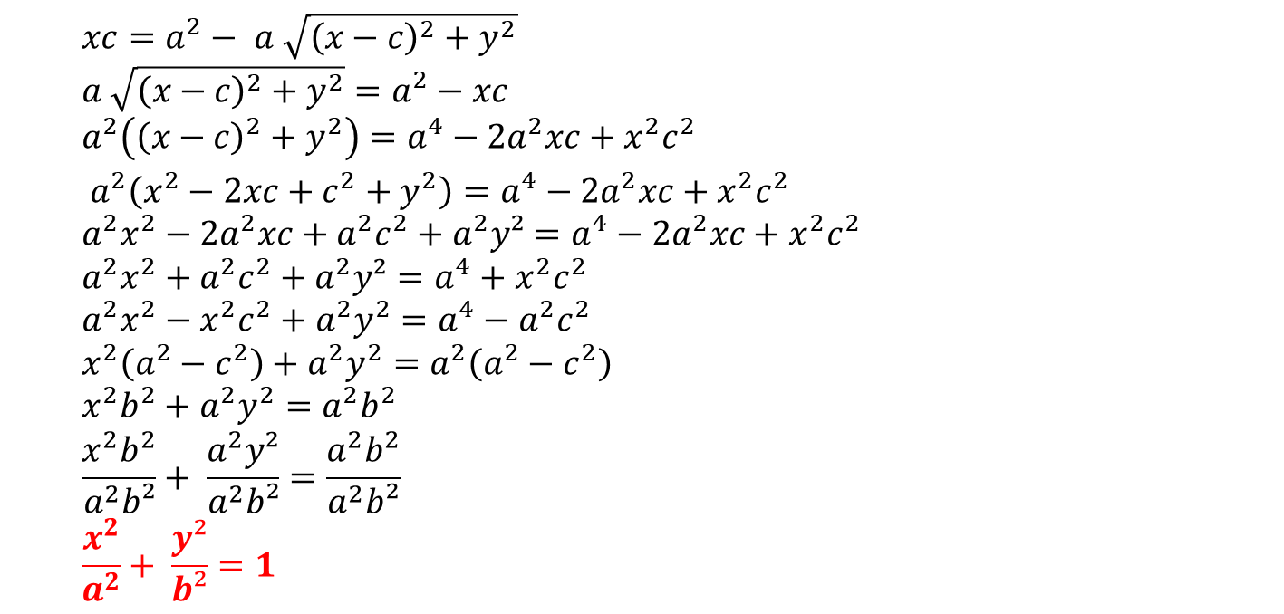
Equação da elipse
  $xc=a^{2}− a$ $\sqrt{{\left(x−c\right)}^{2}+y^{2}}$
  $$a \sqrt{{\left(x−c\right)}^{2}+y^{2}}=a^{2}−xc$$
  $$a^{2}\left({\left(x−c\right)}^{2}+y^{2}\right)=a^{4}−2a^{2}xc+x^{2}c^{2}$$
  $a^{2}\left({x^{2}−2xc+c}^{2}+y^{2}\right)=a^{4}−2a^{2}xc+x^{2}c^{2}$
  $$a^{2}x^{2}−2a^{2}xc+a^{2}c^{2}+a^{2}y²=a^{4}−2a^{2}xc+x^{2}c^{2}$$
  $$a^{2}x^{2}+a^{2}c^{2}+a^{2}y²=a^{4}+x^{2}c^{2}$$
  $$a^{2}x^{2}−x^{2}c^{2}+a^{2}y^{2}=a^{4}−a^{2}c^{2}$$
  $$x^{2}\left(a^{2}−c^{2}\right)+a^{2}y^{2}=a^{2}\left(a^{2}−c^{2}\right)$$
  $$x^{2}b^{2}+a^{2}y^{2}=a^{2}b^{2}$$
  $$\frac{x^{2}b^{2}}{a^{2}b²}+ \frac{a^{2}y²}{a^{2}b²}=\frac{a^{2}b^{2}}{a^{2}b²}$$
  $$\frac{x^{2}}{a^{2}}+ \frac{y²}{b²}=1$$

Slide 19
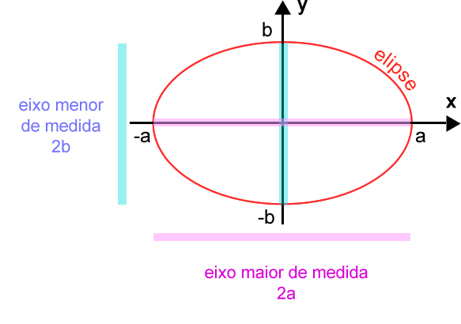
Eixos da elipse

Slide 20
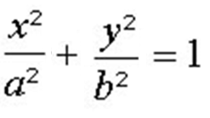
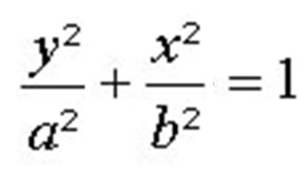
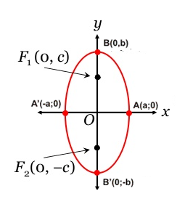
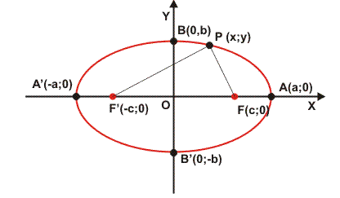
Eixos da elipse

Slide 21
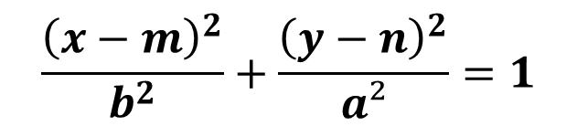
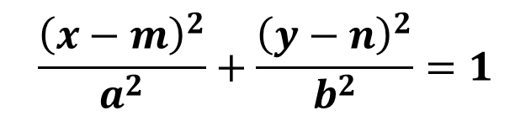
Eixos da elipse
$$\frac{{\left(x−m\right)}^{2}}{a^{2}}+\frac{{\left(y−n\right)}^{2}}{b^{2}}=1$$
$$\frac{{\left(x−m\right)}^{2}}{b^{2}}+\frac{{\left(y−n\right)}^{2}}{a²}=1$$
n
n
0
m
m

Slide 22
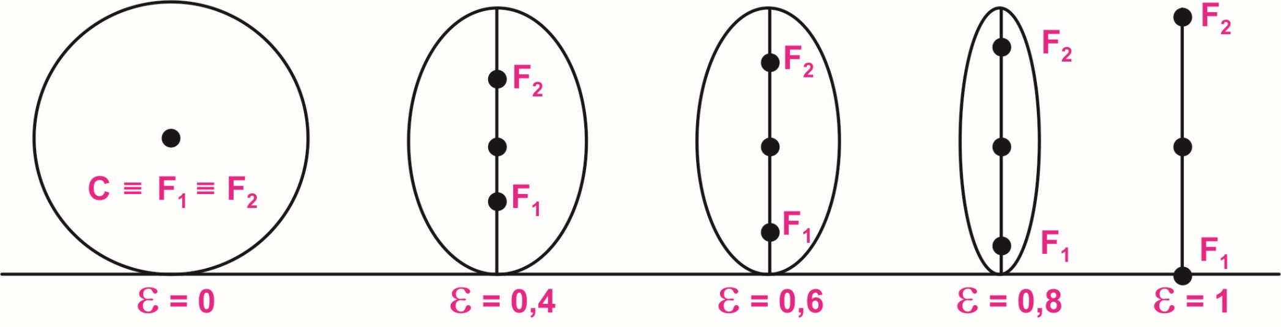

Excentricidade
$ε= \frac{c}{a}$

Slide 23
GEOMETRIA ANALÍTICA
ELIPSE
Profª Juliana Schivani
docente.ifrn.edu.br/julianaschivani
juliana.schivani@ifrn.edu.br

